Slide 1
Особенности организации и проведения государственной итоговой аттестации по образовательным программам основного общего образования в 2021-2022 учебном году Родительское собрание 24.02.2022
ДЕПАРТАМЕНТ ОБРАЗОВАНИЯ АДМИНИСТРАЦИИ ГОРОДА ЕКАТЕРИНБУРГА
МУНИЦИПАЛЬНОЕ АВТОНОМНОЕ ОБЩЕОБРАЗОВАТЕЛЬНОЕ УЧРЕЖДЕНИЕ - ЛИЦЕЙ № 173
_____________________________________________________________________________
620144, г. Екатеринбург, ул. Народной воли, 21 тел/факс. 8(343)257-53-28
E-mail: liceum-173@yandex.ru

Slide 4
Допуск к ГИА
обучающиеся:
не имеющие академической задолженности на промежуточных аттестациях,
получившие «зачет» за итоговое собеседование по русскому языку,
оценка за итоговый индивидуальный проект не ниже удовлетворительной
(предзащита - последняя неделя перед весенними каникулами, защита – первая неделя после каникул).

Slide 5
Итоговое собеседование
Основная дата – вторая среда февраля (9 февраля)
Резерв – вторая среда марта и первый понедельник мая (9 марта и 16 мая)
Учащиеся будут выполнять 4 задания:
Выразительное чтение текста.
Пересказ текста с включением цитаты из задания
Монолог на одну из предложенных тем
Диалог с учителем по этой же теме.

Slide 6
Порядок проведения ГИА-9
2021/2022
Обязательные предметы:
русский язык
математика
+2 предмета по выбору
(физика, химия, биология, история, география, информатика и ИКТ, иностранные языки, обществознание, литература, *родной язык, родная литература)
Notes:
6

Slide 7
ЗАЯВЛЕНИЕ
Выбранные обучающимся учебные предметы указываются в заявлении, которое он подал в образовательную организацию до 1 марта 18:00 учебного года.

Slide 8
Сроки ОГЭ
Досрочный период (конец апреля – середина мая).
Основной период (конец мая – конец июня).
Дополнительный период (сентябрь 2022 года)

Slide 9
Досрочный период ОГЭ 2022
21 апреля (четверг) – математика;
25 апреля (понедельник) – русский язык;
28 апреля (четверг) – информатика, обществознание, химия, литература;
4 мая (среда) – история, биология, физика, география, иностранные языки;
Резервные дни
11 мая (среда) – математика;
12 мая (четверг) – история, биология, физика, география, иностранные языки;
13 мая (пятница) – информатика, обществознание, химия, литература;
16 мая (понедельник) – русский язык;
17 мая (вторник) – по всем учебным предметам;

Slide 10
Основной период
20 мая (пятница) – иностранные языки;
21 мая (суббота) – иностранные языки;
24 мая (вторник) – математика;
27 мая (пятница) – обществознание;
1 июня (среда) – история, физика, биология, химия;
7 июня (вторник) – биология, информатика, география, химия;
10 июня (пятница) – литература, физика, информатика, география;
15 июня (среда) – русский язык;

Slide 11
Резервные дни
27 июня (понедельник) – по всем учебным предметам (кроме русского языка и математики);
28 июня (вторник) – русский язык;
29 июня (среда) – по всем учебным предметам (кроме русского языка и математики);
30 июня (четверг) – математика;
1 июля (пятница) – по всем учебным предметам;
2 июля (суббота) – по всем учебным предметам;

Slide 12
Резервные сроки
1. Получившие неудовлетворительные результаты не более, чем по двум учебным предметам (обязательный+по выбору, 2 по выбору)
2. Не явившиеся на экзамен по уважительным причинам, подтвержденным документально
3. Не завершившие экзамен по уважительным причинам, подтвержденным документально
4. Участники, аппеляции которых о нарушении порядка проведения ГИА конфликтной комиссией были удовлетворены
5. Участники, чьи результаты были аннулированы по решению председателя ГЭК в случае выявления фактов нарушений порядка

Slide 14
НЕУДОВЛЕТВОРИТЕЛЬНЫЙ РЕЗУЛЬТАТ ГИА
Обучающимся, не прошедшим ГИА-9 или получившим на ГИА-9 неудовлетворительные результаты более чем по двум учебным предметам,по двум обязательным предметам, либо получившим повторно неудовлетворительный результат по одному из этих предметов на ГИА-9 в резервные сроки, будет предоставлено право повторно сдать экзамены по соответствующим учебным предметам не ранее 1 сентября 2022 года.

Slide 15
Дополнительный период ОГЭ 2022 5 сентября (понедельник) – математика; 8 сентября (четверг) – русский язык; 12 сентября (понедельник) – история, биология, физика, география; 15 сентября (четверг) – обществознание, химия, информатика, литература, иностранные языки. | Резервные дни 20 сентября (вторник) – математика; 21 сентября (среда) – русский язык; 22 сентября (четверг) – по всем учебным предметам (кроме русского языка и математики); 23 сентября (пятница) – по всем учебным предметам (кроме русского языка и математики); 24 сентября (суббота) – по всем учебным предметам;

Slide 16
Выпускники 9-го класса, не сдавшие ОГЭ в 2022 году, по решению родителей либо остаются в школе на второй год, либо вместо аттестата получают справку об обучении установленного образца.
➢ Во втором случае можно сдать ОГЭ повторно через год.
➢ Такие же правила действуют и для девятиклассников, имеющих неудовлетворительные годовые оценки и не допущенных к ОГЭ

Slide 17
Аттестат = допуск к ГИА+успешная сдача 4 предметов

Slide 18
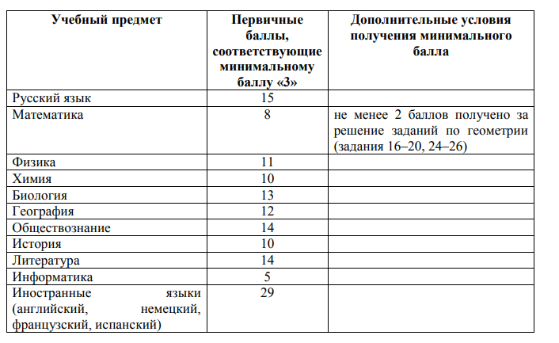
Минимальные баллы ОГЭ

Slide 19
Итоговые отметки
Итоговые отметки за 9 класс по русскому языку, математике и двум учебным предметам, сдаваемым по выбору обучающегося, определяются как среднее арифметическое годовой и экзаменационной отметок выпускника и выставляются в аттестат целыми числами в соответствии с правилами математического округления. Итоговые отметки по другим учебным предметам выставляются на основе годовой отметки выпускника за 9 класс.

Slide 20
АТТЕСТАТ С ОТЛИЧИЕМ
Выдается выпускникам 9 класса: успешно прошедшим ГИА (набравшим по сдаваемым учебным предметам количество баллов, соответствующих результату «хорошо» и «отлично»); и имеющим итоговые отметки "отлично" по всем учебным предметам учебного плана, изучавшимся на уровне основного общего образования.

Slide 21
Проведение ГИА ППЭ: МАОУ- СОШ №10 с углубленным изучением отдельных предметов, г. Екатеринбург ул.Вайнера, 54
Допуск в ППЭ
Допуск обучающихся в ППЭ осуществляется при наличии у них документов, удостоверяющих их личность, и при наличии их в списках распределения в данный ППЭ.
Рассадка учащихся по аудиториям осуществляется автоматически компьютером и приходит из регионального центра
Экзаменационные материалы тиражируются непосредственно в аудитории с 10:00 после получения ЭМ на электронных носителях в зашифрованном виде от РЦОИ по защищенному каналу и расшифровки в присутствии члена ГЭК, общественных наблюдателей, участников ГИА.

Slide 23
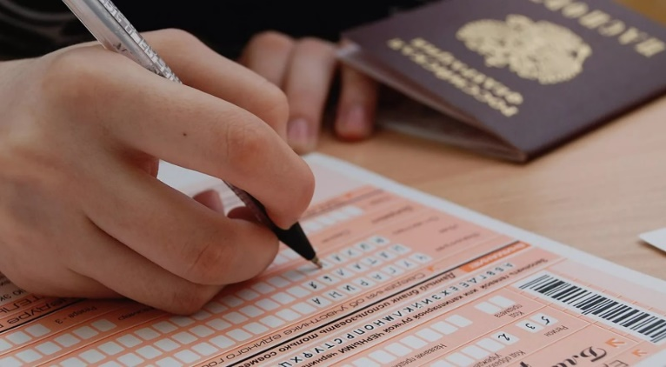
Во время экзамена на рабочем столе обучающегося, помимо экзаменационных материалов, находятся:
Черная гелевая ручка;
документ, удостоверяющий личность;
средства обучения (при наличии);
лекарства и питание (при необходимости);
КИМы и черновики.
Иные вещи обучающиеся оставляют в специально выделенном в аудитории месте.

Slide 24
Экзамен
До начала экзамена организаторы проводят инструктаж
Организаторы после печати выдают обучающимся экзаменационные материалы.
По указанию организаторов обучающиеся заполняют регистрационные поля экзаменационной работы.
По завершении заполнения регистрационных полей экзаменационной работы всеми обучающимися организаторы объявляют начало экзамена и время его окончания, фиксируют их на доске, после чего обучающиеся приступают к выполнению экзаменационной работы.

Slide 25
Проведение ГИА

Slide 27
Удаление с экзамена
Лица, допустившие нарушение устанавливаемого порядка проведения ГИА, удаляются с экзамена.
Организаторы или общественные наблюдатели приглашают уполномоченных представителей ГЭК, которые составляют акт об удалении с экзамена и удаляют лиц, нарушивших устанавливаемый порядок проведения ГИА, из ППЭ.
Акт об удалении с экзамена в тот же день направляются в ГЭК для учета при обработке экзаменационных работ.

Slide 28
Не завершение экзамена по объективным причинам
По состоянию здоровья или другим объективным причинам обучающийся не завершает выполнение экзаменационной работы, то он досрочно покидает аудиторию.
Организаторы приглашают руководителя ППЭ, медицинского работника и уполномоченных представителей ГЭК, которые составляют акт о досрочном завершении экзамена по объективным причинам.
Акт о досрочном завершении экзамена по объективным причинам в тот же день направляются в ГЭК для учета при обработке экзаменационных работ.

Slide 29
Завершение экзамена
За 30 минут и за 5 минут до окончания экзамена организаторы сообщают обучающимся о скором завершении экзамена и напоминают о необходимости перенести ответы из черновиков в бланки.
По истечении времени экзамена организаторы объявляют окончание экзамена и собирают экзаменационные материалы у обучающихся.
Собранные экзаменационные материалы организаторы упаковывают в отдельные пакеты.
Неиспользованные экзаменационные материалы и использованные КИМ для проведения ОГЭ и тексты, темы, задания, билеты для проведения ГВЭ, а также использованные черновики направляются в РЦОИ для обеспечения их хранения.

Slide 30
Проверка экзаменационных работ
Проверка экзаменационных работ осуществляется предметными комиссиями.
Записи на черновиках не обрабатываются и не проверяются.
Экзаменационные работы проверяются двумя экспертами. В случае существенного расхождения в баллах, выставленных двумя экспертами, назначается третья проверка. Третий эксперт назначается председателем предметной комиссии из числа экспертов, ранее не проверявших экзаменационную работу.
Обработка и проверка экзаменационных работ занимает не более десяти рабочих дней.
Полученные результаты в первичных баллах РЦОИ переводит в пятибалльную систему оценивания.

Slide 31
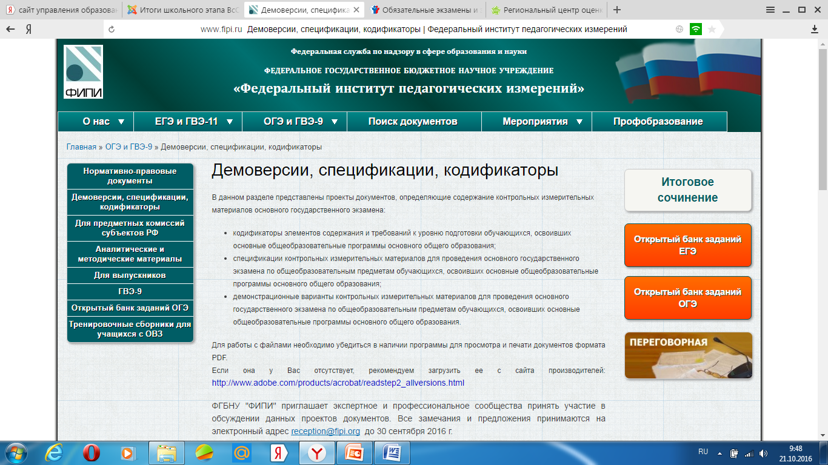
Информационное сопровождение

Slide 32
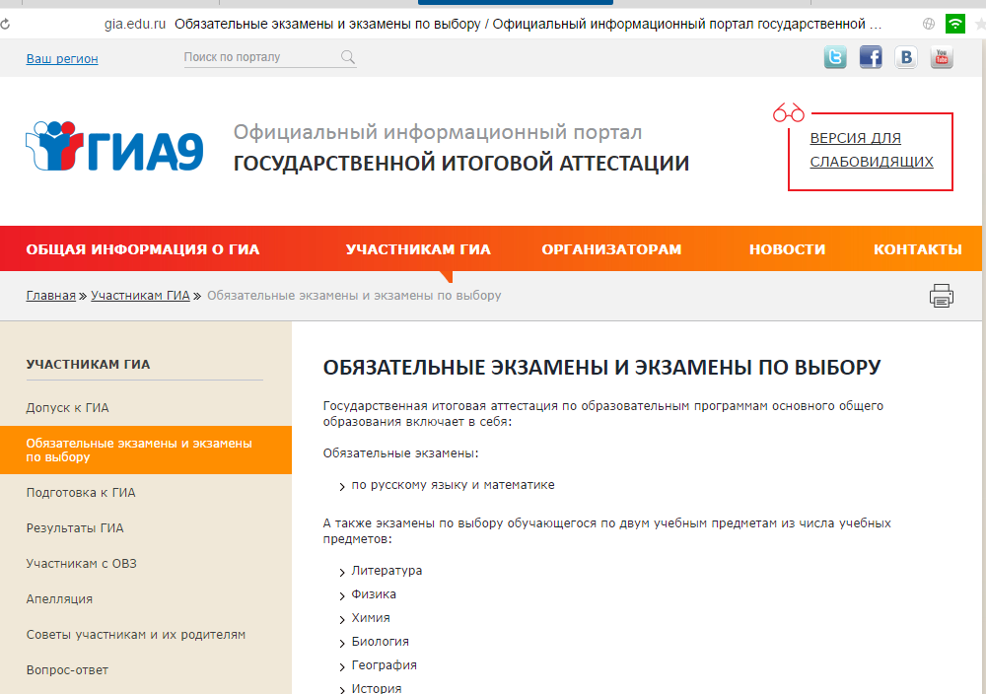

Slide 33
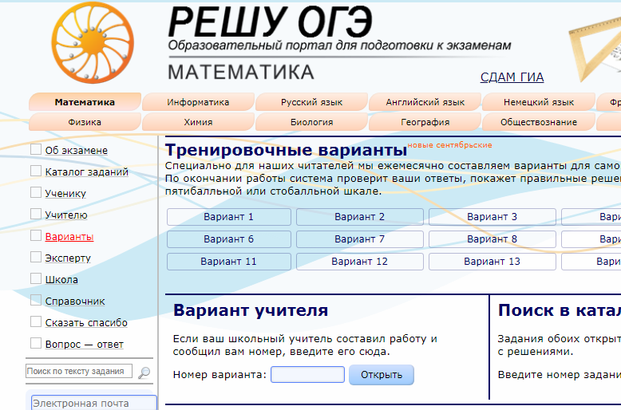

Slide 34
ВАЖНОЕ
1. Выгрузка учащихся 9 классов с указанием выбранных экзаменов на ОГЭ-2022 из региональной базы данных НА ПОДПИСЬ
2. Заявления на экзамен НА ПОДПИСЬ

